Slide 1
دکتر شهروزیان
استادیار سم شناسی دانشگاه سمنان

Slide 2
سم شناسی: مطالعه اثرات جانبی مواد شیمیایی روی ارگانیسم های زنده
سم شناس: بررسی طبیعت اثرات( مکانیسم های عمل سلولی، بیوشیمیایی و مولکولی) و ارزیابی احتمال رخدادشان
محدوده سم شناسی

Slide 3
حوزه های تخصصی سم شناسی
سم شناسی مکانیسمی
Toxicogenomic
سم شناسی توصیفی
سم شناسی نظارتی
سم شناسی قانونی
سم شناسی تجزیه ای
سم شناسی بالینی
سم شناسی محیطی
Ecotoxicology
سم شناسی رشد ونمو
سم شناسی تولید مثلی
سم شناسی دامپزشکی
سم شناسی نظامی
سم شناسی مواد غذایی

Slide 4
طبقه بندی سموم
منشا
حالت فیزیکی
خصوصیات فیزیکی
اثرات فیزیکی
خصوصیات مواد شیمیایی
استفاده (افزودنیهای خوراکی، نگهدارنده ها، جونده کش، علف کش و...)
ایجاد سمیت
مکانسیمهای سلولی و مولکولی
ملاحظات محیطی و سلامت انسانی (آلوده کننده های آب و خاک و ....)
ارگان هدف
و.......

Slide 5
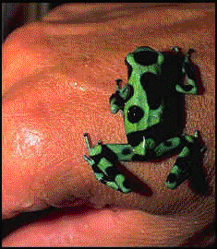
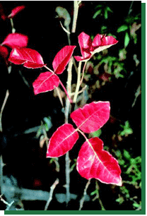
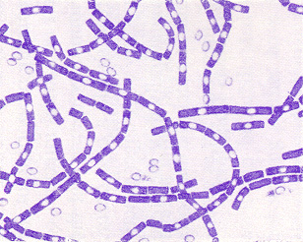
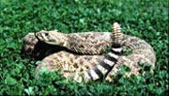
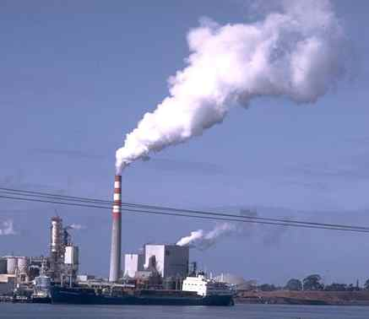
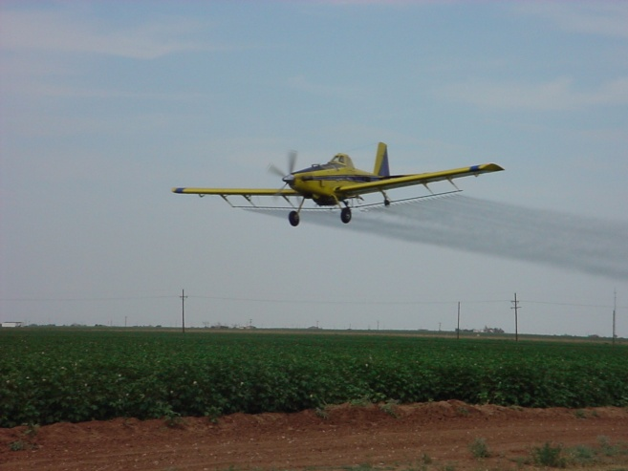
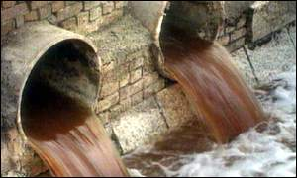
منشاء
طبیعی
عناصر موجود در آب و خاک و اتمسفر
Toxin = biotoxin
ساختگی
محصولات شیمیایی
بر اساس هدف
بدون هدف (محصولات فرعی)
عدم رعایت کنترل روی واکنش ها

Slide 6
توکسین ها
باکتریایی
اندوتوکسین
اگزوتوکسین
مایکوتوکسین
فیتوتوکسین
فیکوتوکسین
جلبک سبز آبی
دینوفلاژلاتها
آفلاتوکسین
حیوانی
Venomous
poisonous

Slide 7
خصوصیات فیزیکی و شیمیایی
فیزیکی
آلی و غیر آلی
هیدروکربنه
هاوژنه
شیمیایی
حالت
خصوصیت
اثر
جامد، مایع گاز و...
اشتعال پذیری و قابل انفجاری
محرک، سوزاننده،مخرب
غیرهالوژنه

Slide 8
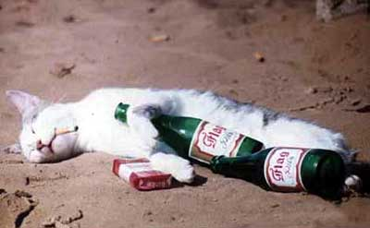
پتانسیل سمیت
سمیت یا Toxicity
Mg/kg
Lethal Dose یا lethal Concentration
Toxic Dose
Median Lethal Dose (LD 50)
Effective Dose(ED 50)
Therapeutic Index= LD50/ED50
Standard safety Margine=LD1/ED99

Slide 9
دستورالعملی برای طبقه بندی سمیت نسبی
سمیت (LD 50) خوراکی |  | طبقه بندی
<1 mg/kg | Extremely toxic | به شدت سمی
1-50 mg/kg | Highly toxic | خیلی سمی
50-500 mg/kg | Moderately toxic | متوسط سمی
0.5-5 g/kg | Slightly toxic | کمی سمی
5-15 g/kg | Practically nontoxic | عملا غیرسمی
> 15 g/kg | Relatively harmless | نسبتا بی ضرر

Slide 10
سمیت بر اساس فراوانی و مدت مواجهه
Acute
<24 h
Sub acute
<1 m
Chronic
>3 m
Sub chronic
1-3 m

Slide 11
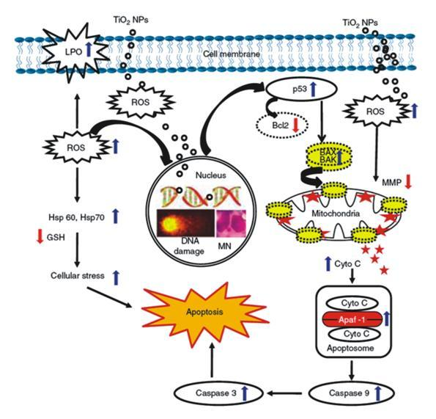
مکانسیم های سلولی و مولکولی
مهار کننده های سولفیدریل
ایجاد کننده مت هموگلوبینمی
مهارکننده سیتوکروم اکسیدار
خونریزی دهنده شدید
مهارکننده کولین استراز
و ...

Slide 12
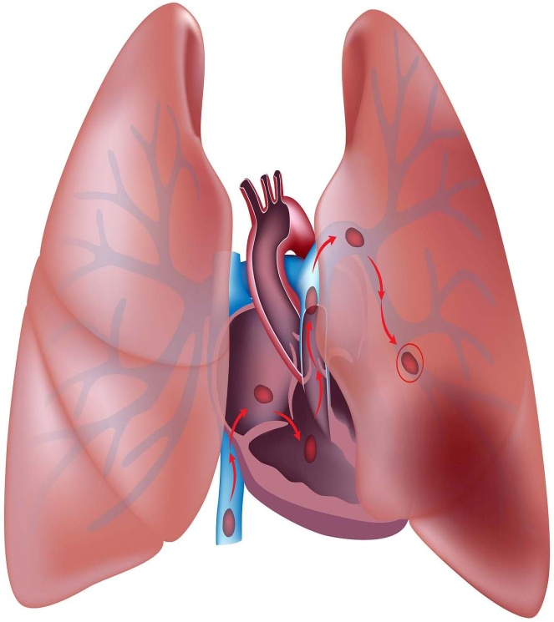
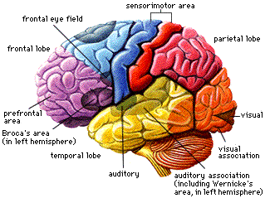
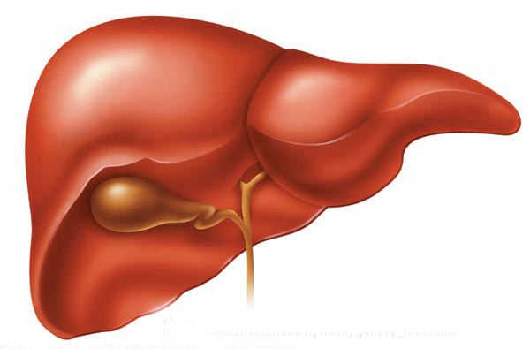
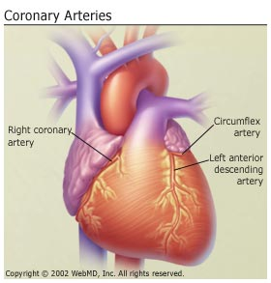
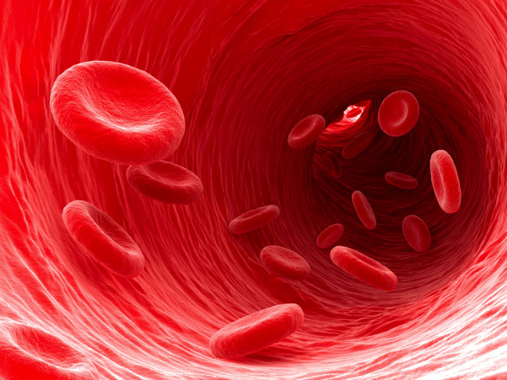
ارگان هدف toxic

Slide 13
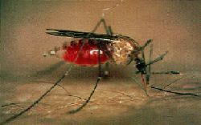
خصوصیات مواجهه
مسیر مواجهه
خوراکی
غیر خوراکی
تزریقی
استنشاقی
پوستی
مدت مواجهه
حاد
تحت حاد
تحت مزمن
مزمن
فراوانی مواجهه

Slide 14
شکل مزمن سمیت
Tolerance
فاکتور مزمنیت
Chronicity factor=acute LD50/90days LD50
فاکتور مزمنیت | 90-days LD50 | Acute LD50 | ترکیب
21 | 0/077 | 1/6 | وارفارین
1/3 | 150 | 192 | کافئین

Slide 15
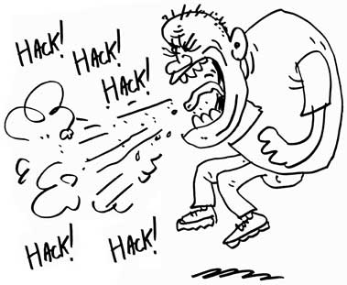
دامنه اثرات نامطلوب
واکنش های آلرژیک
واکنش های ایدیوسینکراتیک
سمیت فوری و تاخیری
سمیت برگشت پذیر و برگشت ناپذیر
سمیت موصعی و عمومی

Slide 16
برهمکنش مواد شیمیایی
مواجهه با تعداد زیادی مواد شیمیایی مختلف در یک زمان در یک فرد یا یک ارگانیسم اتفاق می افتد.
تغییر در روش عمل
جذب، اتصال پروتئین، بیوترانسفورماسیون و دفع
تغییر در پاسخ ارگانیسم به ترکیب ماده شیمیایی
افزایش
کاهش

Slide 17
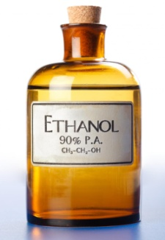
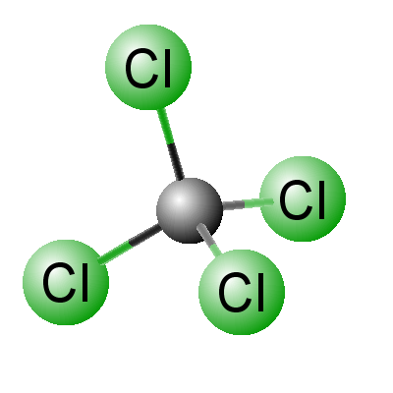
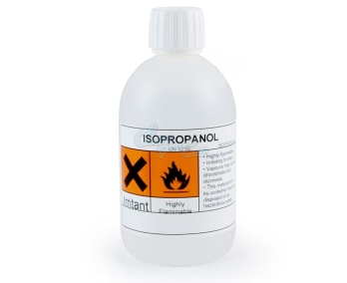
Additive action
2 + 3 = 5
Synergistic
2 + 2 = 20
Potentiation
0 + 2 = 10
Antagonism
4 + 6 = 8
4 + (-4) = 0
4 + 0 = 1
+
+

Slide 18
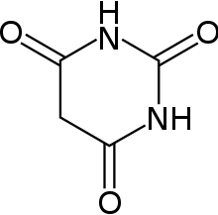
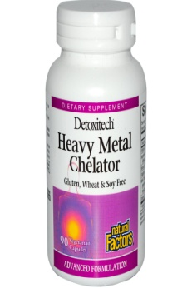
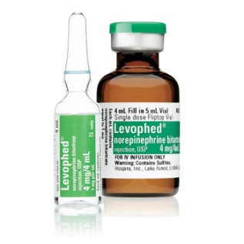
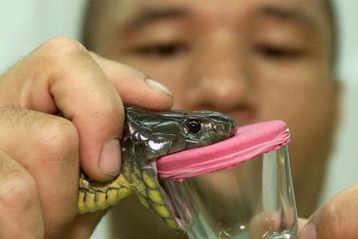
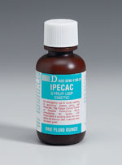
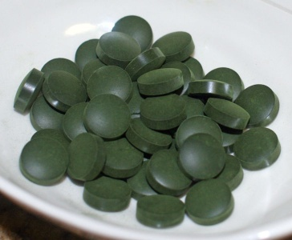
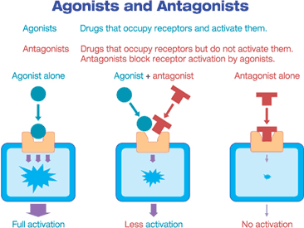
Types of antagonism
Functional
Opposite effects on the same physiologic function
Chemical
Chelators of metals ions
Antitoxins vs. animal toxins
Dispositional
Changes in uptake, distribution or excretion
Receptor
blockers

Slide 19
دوز - پاسخ
طیف اثر و ویژگیهای مواجهه رابطه دوز پاسخ را ایجاد می کنند.
دو نوع وجود دارد
منحنی دوز پاسخ فردی (تدریجی (graded))
منحنی دوز پاسخ کوانتال (جمعیتی)

Slide 20
رابطه دوزپاسخ فردی

Slide 21
رابطه دوز پاسخ کوانتال
Mean±1SD=%68
Mean±2SD=%95.5
Mean±3SD=%99.7
حساس
مقاوم
پاسخ همه یا هیچ:
بعضی افراد یا ارگانیسم ها به دوز ماده شیمایی یا دارو پاسخ می دهند و بعضی نمی دهند
LD50
دوز آستانه (threshold dose)
حداقل دوزموثری از ماده شیمیایی که سبب پاسخ در شرایط همه یا هیچ می شود گویند
درصد پاسخ می تواند به واحد انحراف از میانگین یا انحراف معادل نرمال (NED) تبدیل شود.
50%=0
68%=1
NED+ 5 = probit unit

Slide 22
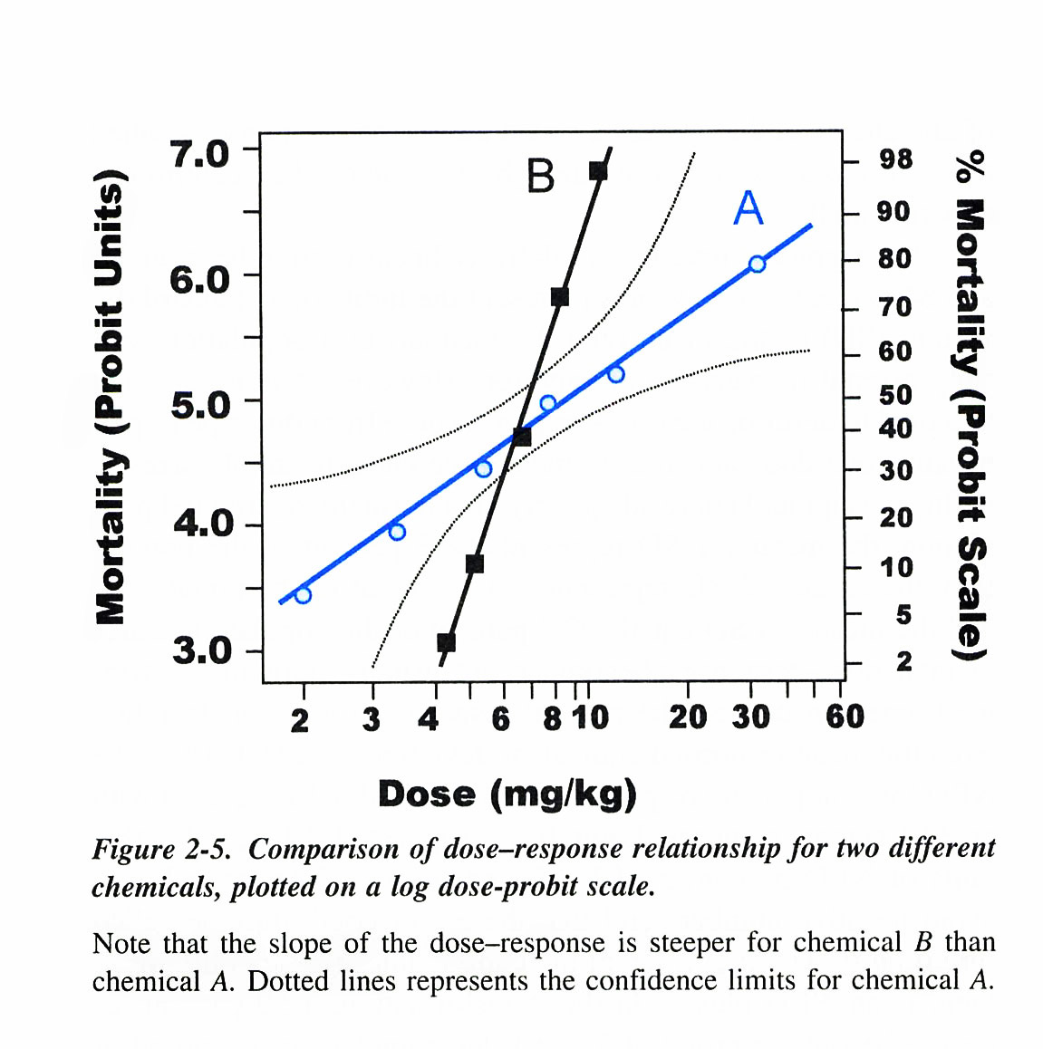
علاوه بر LD50 شیب منحنی دوز پاسخ نیز بدست می آید

Slide 23
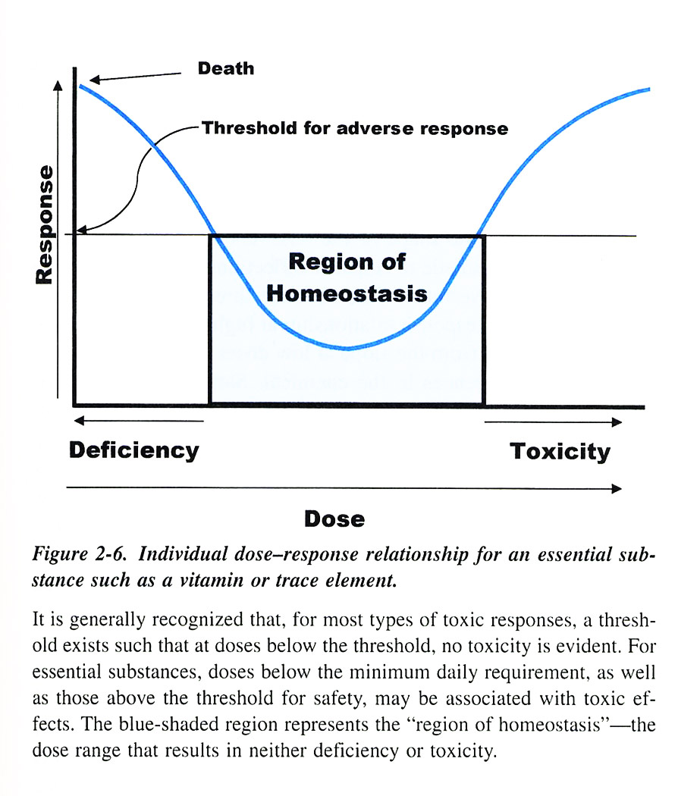
شکل منحنی دوزپاسخ
عناصر ضروری

Slide 24
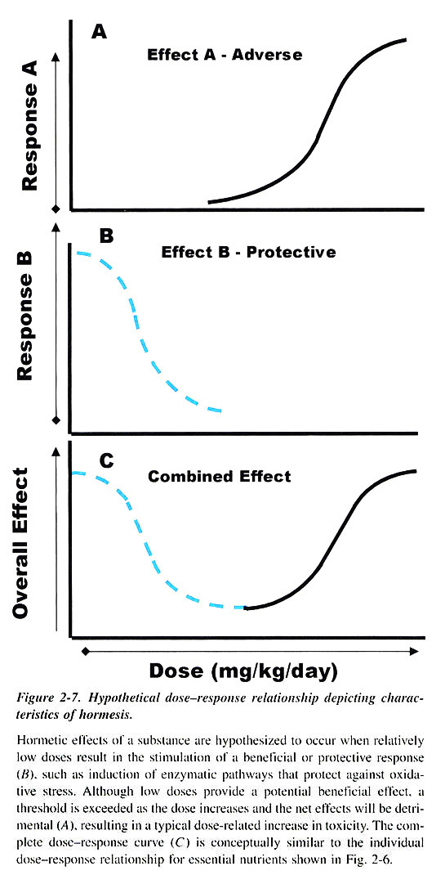
شکل منحنی دوز پاسخ عناصر غیر ضروری (hormesis)

Slide 25
بزرگی پاسخ در رابطه با دوزتجویز شده است
پاسخ به علت ماده شیمیایی تجویزشده است
برای یک ماده شیمیایی جدید نقطه شروع ارزیابی سم شناسی شاخص کشندگی است و مقایسه میان قدرت کشندگی مواد شیمیایی مختلف انجام می گیرد.
بعد از آن اول مشاهدات جزئی تر در حیوان زنده سالم انجام میگرد ودوم بررسی هیستوپاتولوژی بافت ها و ارگانهای خاص بعد از مزگ انجام می شود.
از این مطالعات اطلاعاتی در رابطه با مکانیسم های کشندگی و ارگانهای هدف تحت تاثیر بدست می آید و مکانیسم احتمالی سمیت را پیشنهاد میدهد.
فرضیات منتج از رابطه دوز پاسخ
روشهای کیفی اندازه گیری و روشهای دقیق بیان سمیت وجود دارد

Slide 26
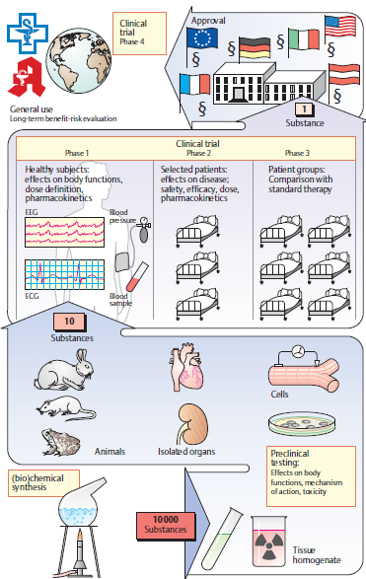

Slide 27
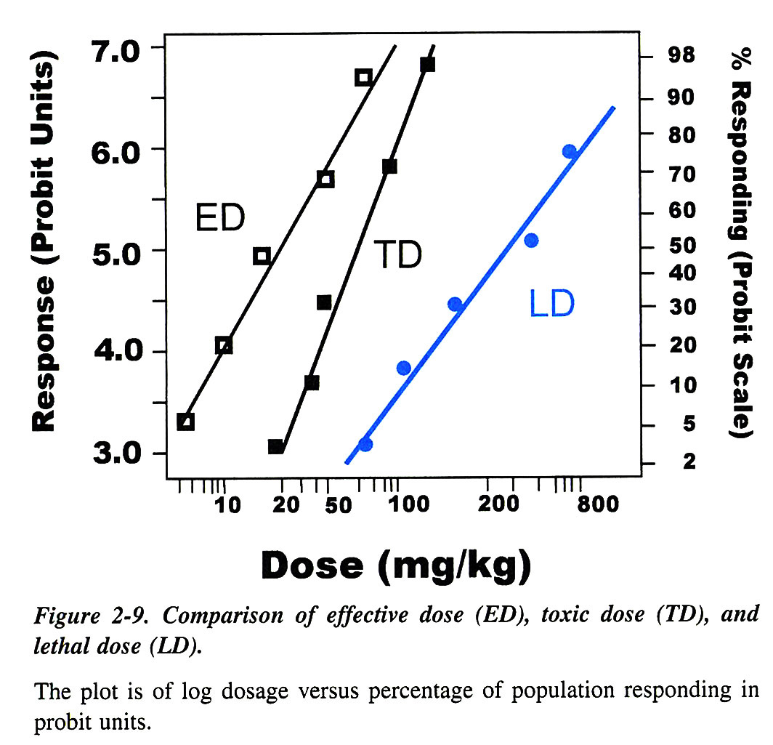
اثرات بیهوش کنندگی هالوتان
آسیب کبدی هالوتان
TI=LD50/ED50
Margin of safety=LD1/ED99

Slide 28
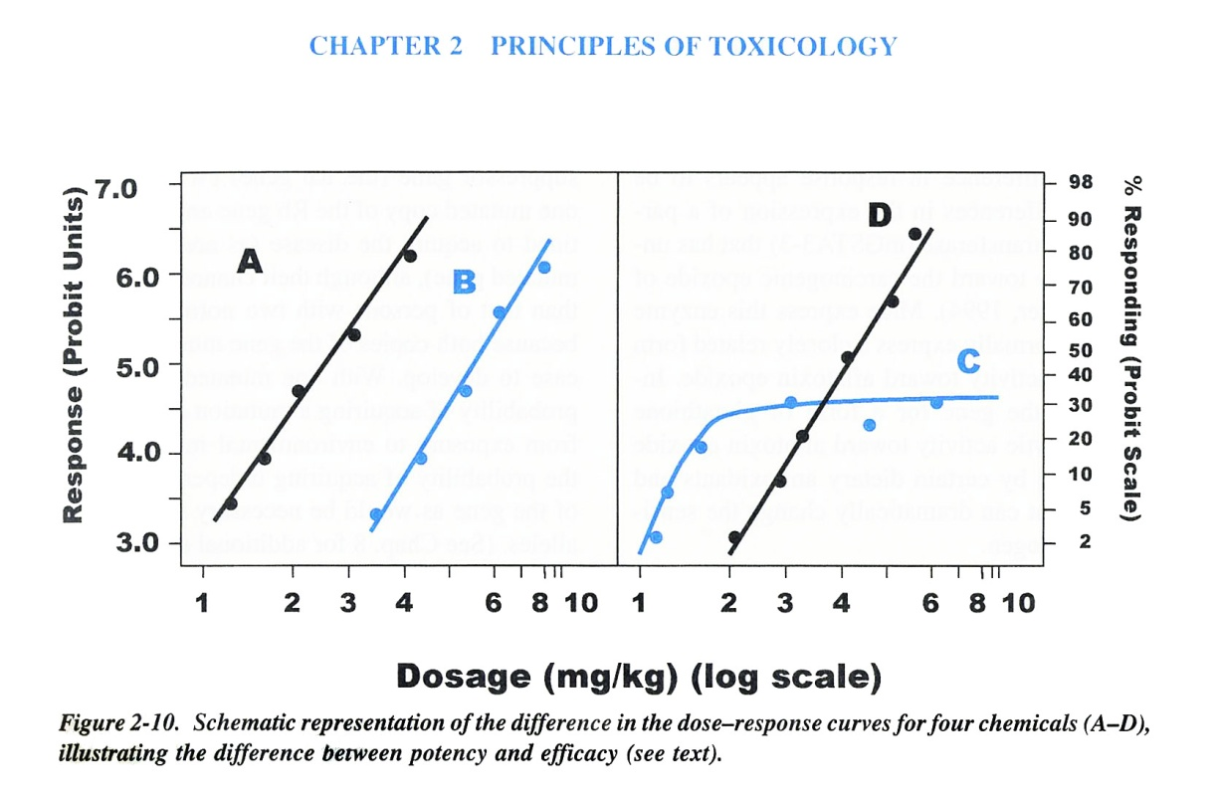
قدرت در برابر کارایی (potency vs. Efficacy)
Potency :
A>B
C>D
Efficacy:
A=B
D>C

Slide 29
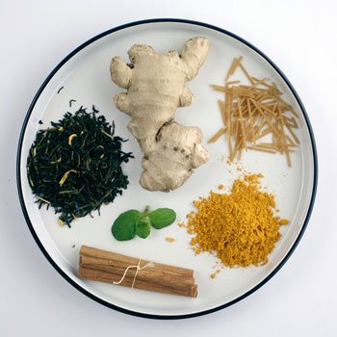
عوامل تاثیر گذار در سمیت
فاکتورهای ماده سمی
فاکتورهای فردی یا دامی
فاکتورهای محیطی

Slide 30
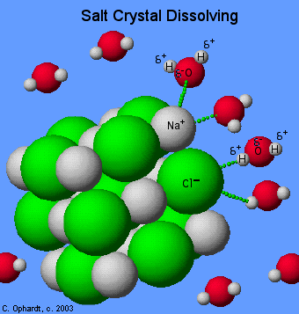
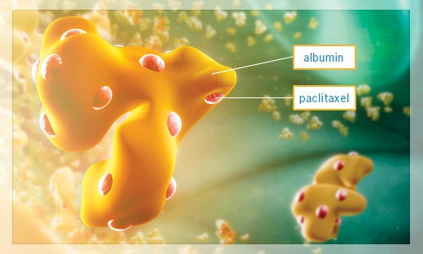
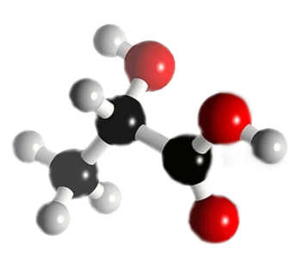
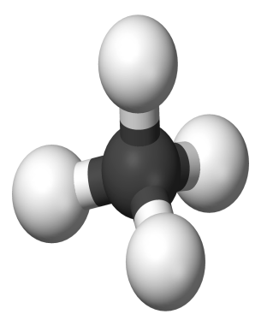
فاکتورهای ماده سمی
حلالیت پذیری، یونیزاسیون، قطبیت
حلالیت بالا در چربی
ترکیبات غیر قطبی وزن مولکولی پایین
ترکیباتی حاوی گروههای یونیزه
اتصال به پروتئین های فیزیولوژی (آلبومین)

Slide 31
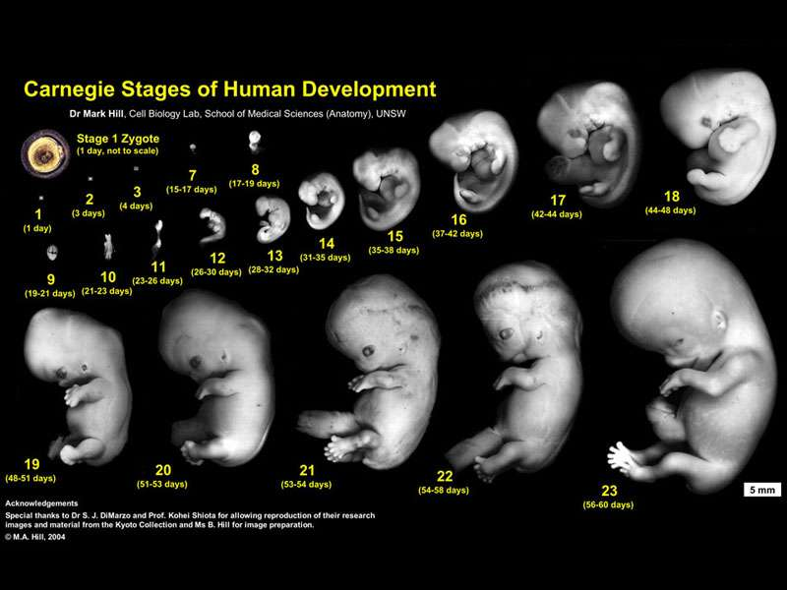
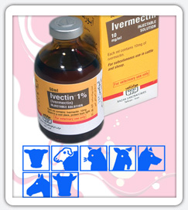
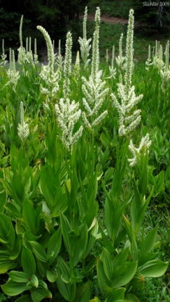
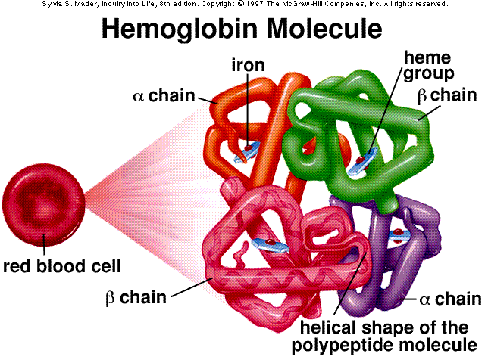
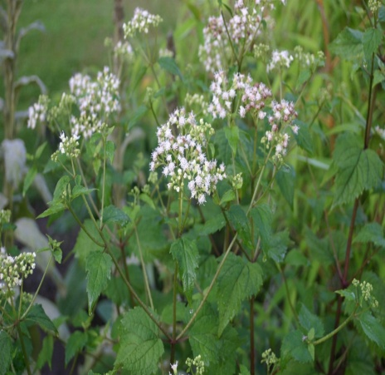
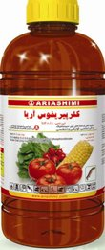
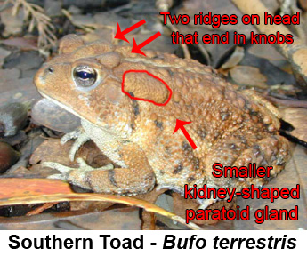
فاکتورهای دام
نژاد یا سویه
سن
جنس
مرحله تکاملی
شرایط فیزیولوژیکی
گوناگونی فردی
سلامتی در زمان مواجهه

Slide 32
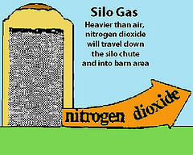
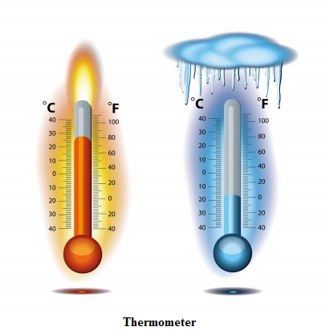
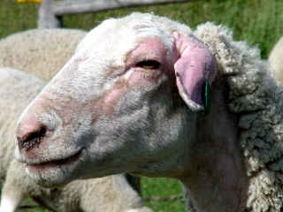
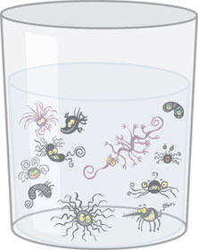
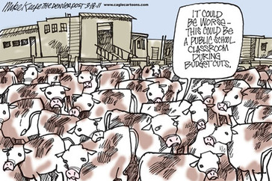
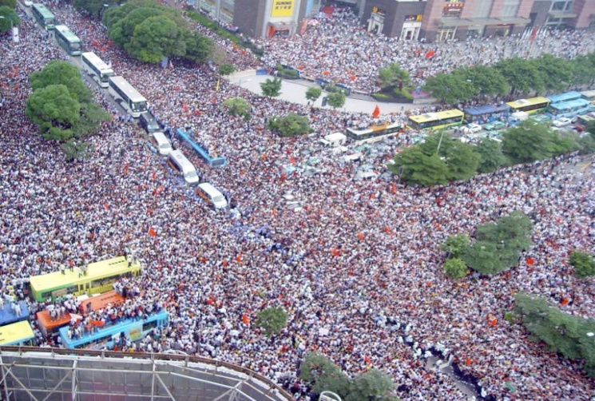
فاکتورهای محیطی
گردش هوا
فصل، دما
فاکتورهای نوری
فاکتورهای آب
کمیت
کیفیت

Slide 33
فاکتورهای غذایی
مواد مغذی
آلوده کننده ها
کمیت
خوش خوراکی
فاکتورهای جا و مکان
اندازه
مواد ساختمانی
تجهیزات گرمایی و تهویه
موادبستر

